Slide 1
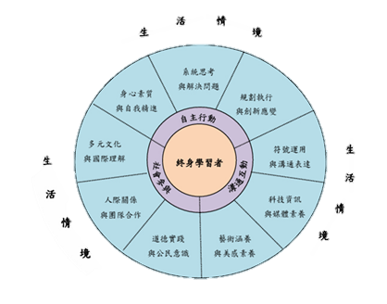

從十二年課綱談國中教學現場
如何融入本土語言的學習
分享者：呂佳樺
108/3/21
tai³³ ga⁵³hau¹¹

Slide 2
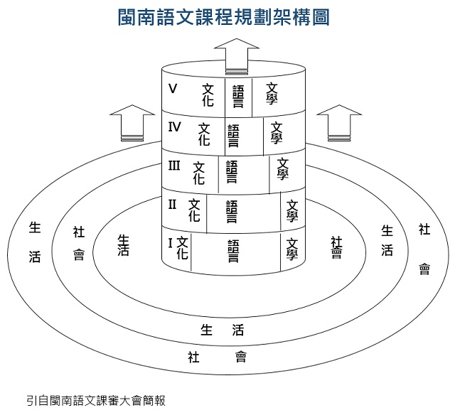
以語言、文化、文學為課程主要發展架構
閩南語文課程架構以語言、文化、文學為主要發展面向，並以社會、生活及議題，做為學習內容取材的主題。
國小階段強調以語言發展為重，文化、文學居次及後；
國中以文化理解為重，文學和語言居次及後；
高中以文學為重，文化、與語言居次及後。

Slide 3
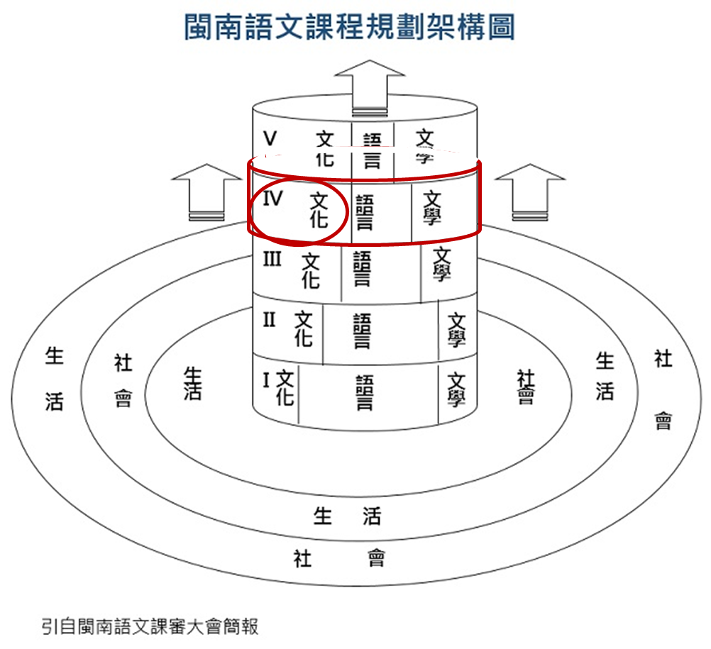




象(言)外之意
象
段
詞
字

Slide 4

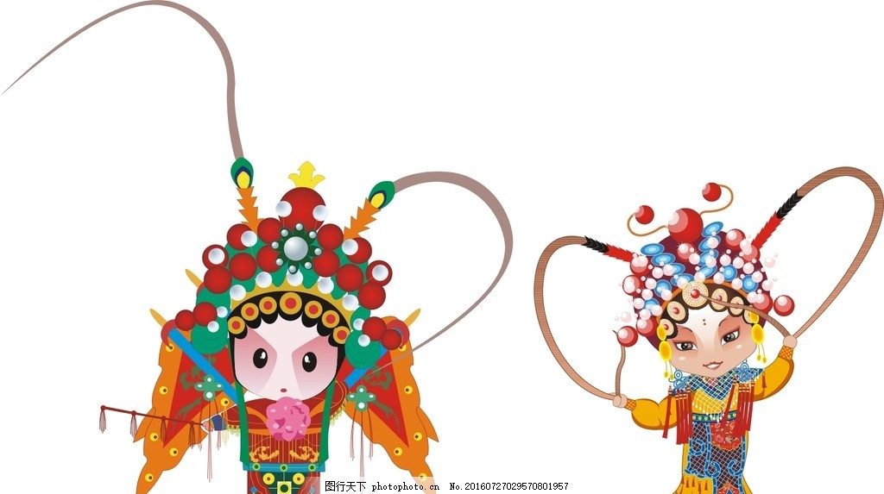
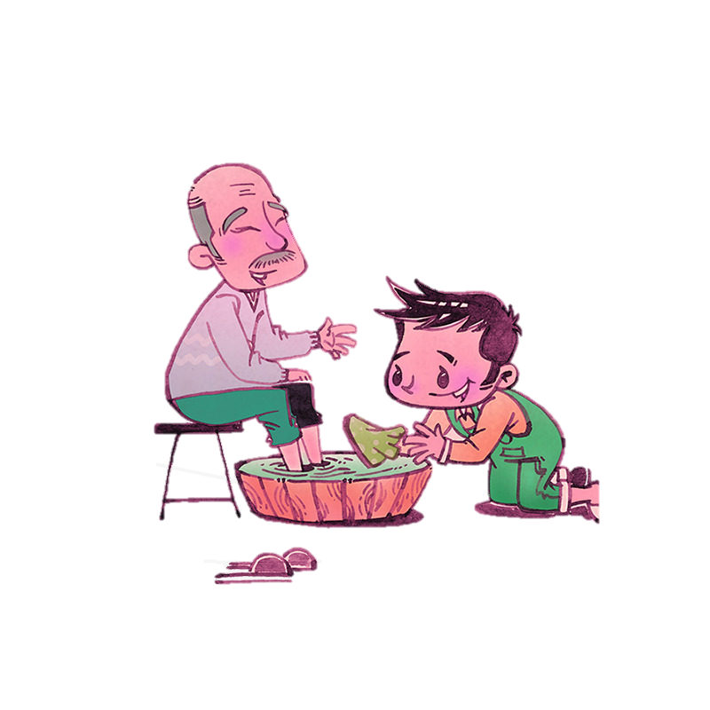

文化
人類在歷史發展過程中創造的總成果。包括宗教、道德、藝術、科學等各方面。

Slide 5
1. 參據總綱之理念與精神，建構本土語言
學習的願景與內涵。
2. 依據總綱三面九項核心素養具體內涵，
研訂本土語言學習的目標。
3. 根據總綱及領綱核心素養，擬定本土語
言學習領域、跨領域/科目的學習設計。
參考以上的要項設計本土語言的學習，必以趣味性、生活化為指標。

Slide 6
學習
趣味性、生活化

Slide 7







國中教學現場融入本土語言可以這麼做……
課堂對話
課程內容
話劇表演
影音戲劇
音樂呈現
延伸活動
詩文創作
本
土
語

Slide 8
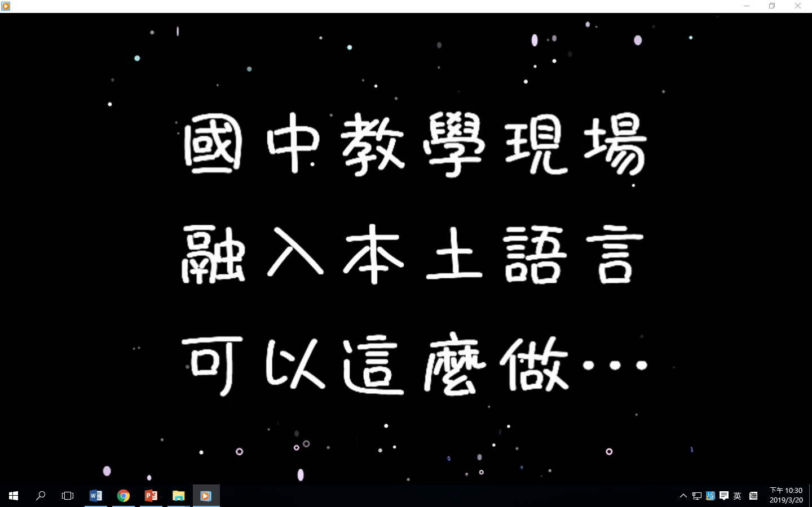
教學現場融入本土語言實況……

Slide 9
國中教學現場融入本土語言這麼做……
課堂對話
課程內容
話劇表演
影音戲劇
音樂呈現
延伸活動
詩文創作
本
土
語

Slide 10
音樂
教學現場融入本土語言的趣味性、生活化
客家歌曲
閩南歌曲
原民歌曲

Slide 11

一個人，走得快
一群人，走得遠

Slide 12


Slide 13
一群人，走得遠

